Slide 1
A J.SZ.SZ.GY.K. - Átmeneti gondozás szakmai egységének 2025. évről szóló beszámolója
Éves szakmai tanácskozás – 2026. február 26.

Slide 2
2025. évben ellátott családok és gyermekek
Gyermekek Átmeneti Otthona (GYÁO, 4 lakószoba, 12 férőhely)
17 család; 32 gyermeke
Két évben belül visszakerült, 0 gyermek
8 gyermek ideiglenes gondozás
Családok Átmeneti Otthona (CSÁO, 13 lakórész, 40+20 *(külső) férőhelyen)
24 család; 48 gyermek, 32 fő szülő
5 esetben történt kríziselhelyezés, mely 8 gyermeket érintett
két éven belül 1 gyermek került vissza

Slide 3
GYERMEKEK ÁTMENETI OTTHONA
A GYÁO - ba kerülés indokai a 2025. évben
12 esetben 21 gyermek elégtelen lakhatási probléma miatt (előző évről áthozott is)
2 esetben családon belüli bántalmazás
1 ügyében családon belüli konfliktus
2 esetben, melyben 3 gyermek érintett a törvényes képviselő szenvedély betegsége
4 esetben törvényes képviselő igazolt távolléte miatt kapott elhelyezést
5 esetben történt elhelyezés törvényes képviselővel együtt
védelembe vett gyermek: 6 fő
A bekerülés kezdeményezői
21 gyermek a Család és Gyermekjóléti Szolgálat/Központ

Slide 4
A GYÁO - ban eltöltött gondozási idő 2025. évben
6 gyermek 0-1 hónap
3 gyermek 2-3 hónap
9 gyermek 4-6 hónap
4 gyermek 7-10 hónap
2 gyermek 1- 2 év
7 gyermek és 2 szülő volt ellátásban december 31-én
1 esetben történt nevelésbe vétel, egy esetben történt ideiglenes hatályú elhelyezésre javaslat
5 gyermek távozott otthonába 2025 évben
5 gyerek került elhelyezésre CSÁO-ba.
3 gyermek esetében családbafogadásra került sor

Slide 5
Az ellátási szerződéssel rendelkező külső kerületek által delegált gyerekek ellátási napjai a 2025. évben
Ellátási szerződéssel rendelkező kerület | Gondozási napok | Gondozott gyermekek száma
II. kerület | 33 | 2
V. kerület | - | -
VI. kerület | 2 | 2
Összesen: | 35 | 4

Slide 6
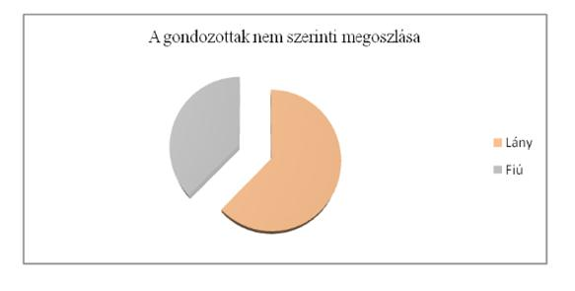
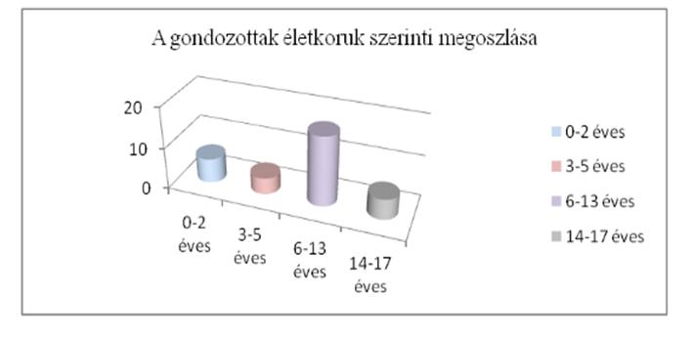
A gondozottak életkor- és nemek szerinti megoszlása

Slide 7
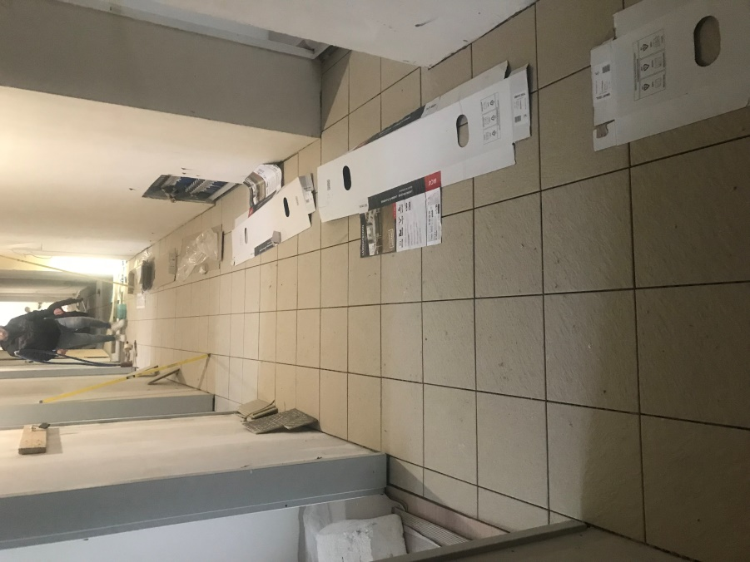
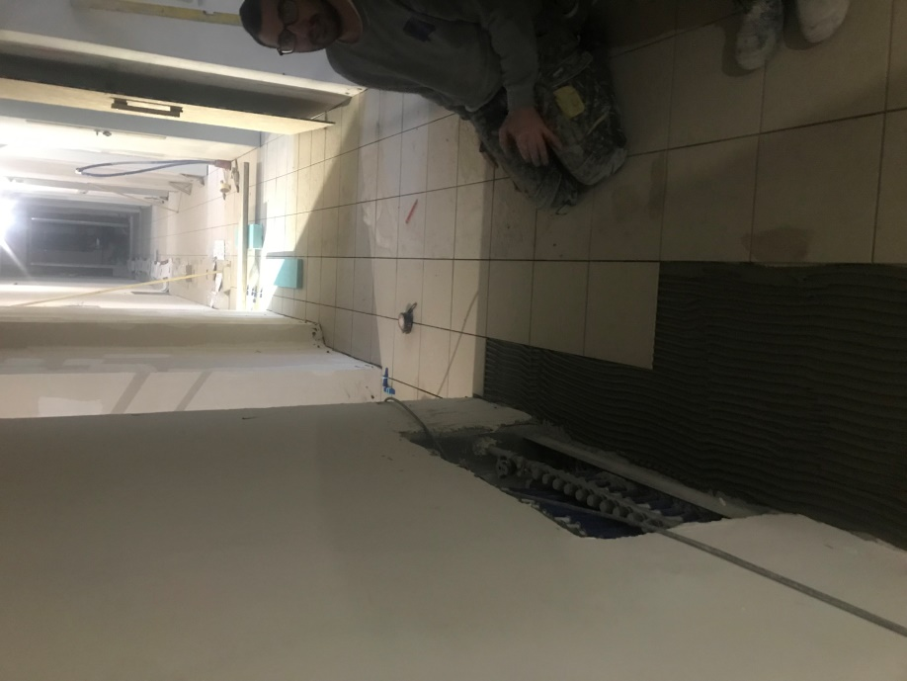
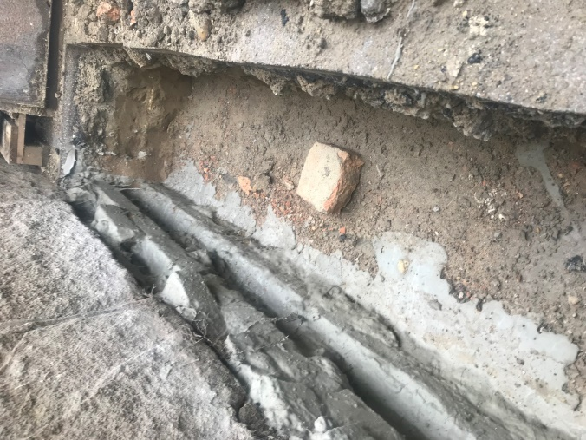
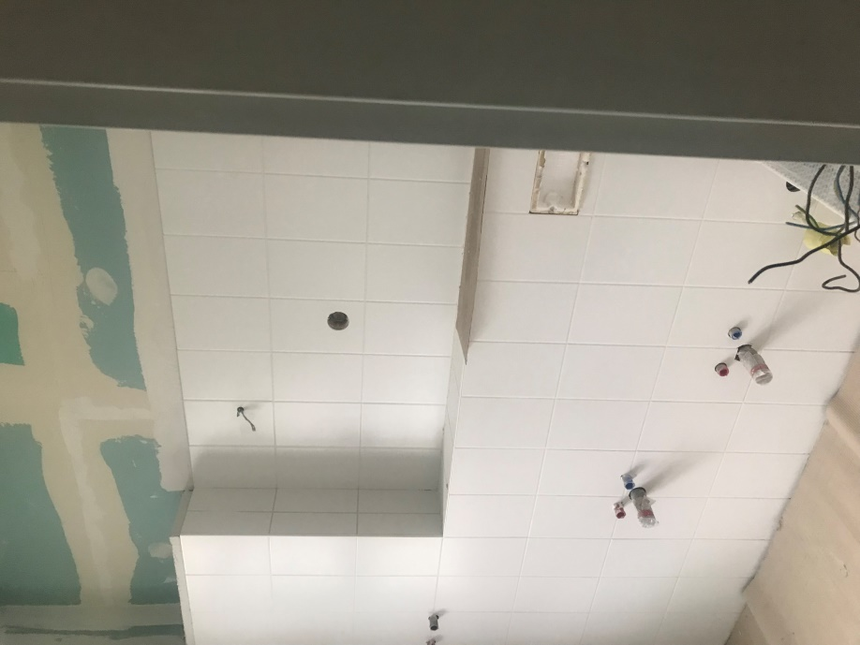
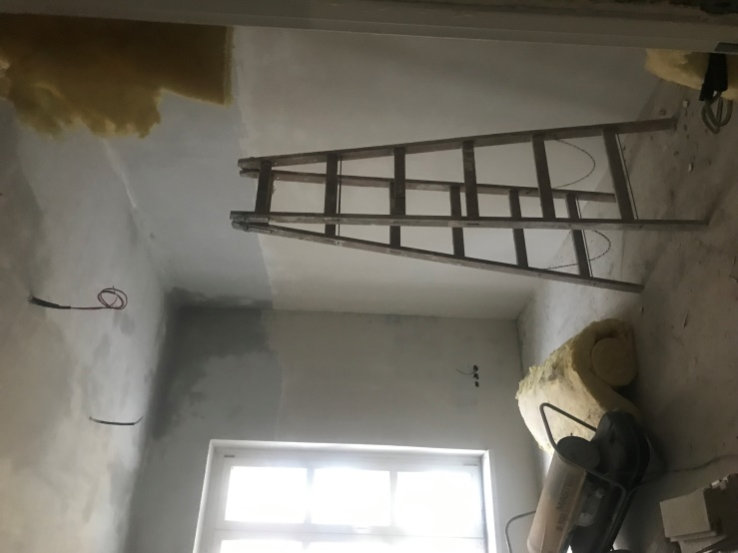
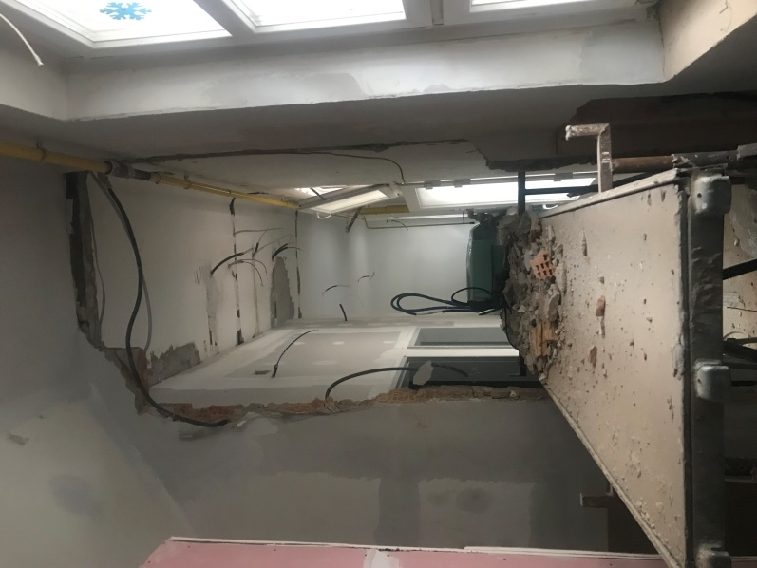
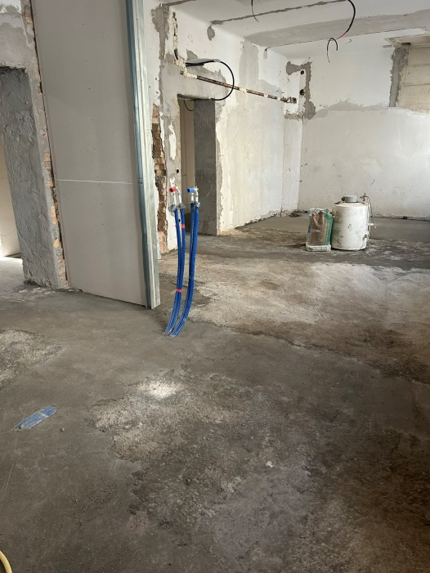
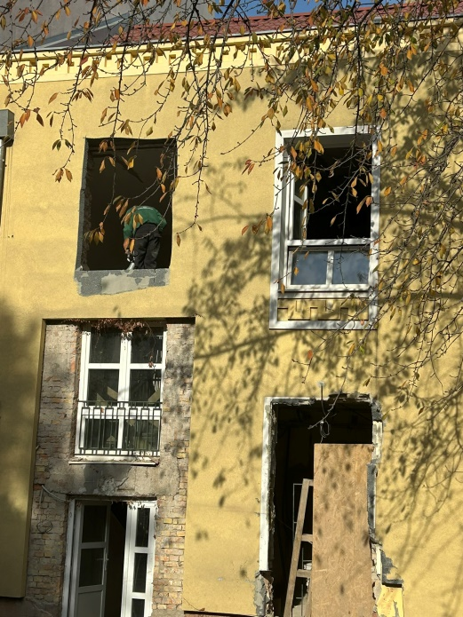
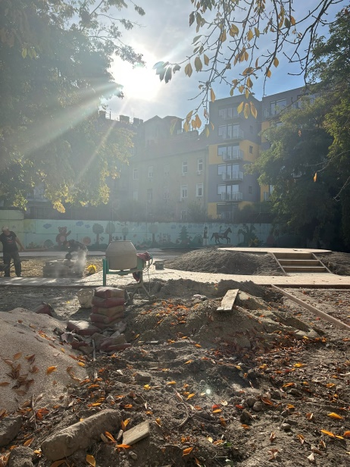
Gyermekek Átmeneti Otthona Felújítás

Slide 8
CSALÁDOK ÁTMENETI OTTHONA
A CSÁO - ba kerülés indokai a 2025. évben ellátott gyermekek és családjaik esetében
9 gyermeknél kríziselhelyezés
31 gyermek esetében hajléktalanná válás
2 gyermeknél az elégtelen lakhatási körülmények
1 gyermek esetében bántalmazás
5 gyermeknél családi konfliktus
védelembe vett gyermek: 7 fő
kiskorú vonatkozásában nem került sor ideiglenes hatályú elhelyezésre
…és a bekerülés kezdeményezői
kiskorú esetében a Család és Gyermekjóléti Szolgálat/Központ

Slide 9
A CSÁO - ban eltöltött gondozási idő 2025. évben
9 gyermek 0-1 hónap
0 gyermek 2-3 hónap
11 gyermek 4-6 hónap
2 gyermek 7-10 hónap
3 gyermek 11-12 hónap
23 gyermek 1-3 év
29 gyermek részesült ellátásban 2025. december 31-én.
A gyermekek elhelyezésének alakulása
13 gyermek a szüleivel együtt távozott az ellátásból (2025-ban 1 család nyert önkormányzati lakáspályázaton, (jellemzően rokonok, vagy ismét intézményi jogviszony, albérletbe nem költöztek)
2025-ben nem volt gyámhivatali közbenjárásra gyermek elhelyezése.

Slide 10
A CSÁO külső férőhelyei, bérlőkijelölési jog
Az 5 önkormányzati tulajdonú ingatlan külső férőhelyként használata továbbra bővíti a gondozásba vétel lehetőségét gyermekek, családok – esélyteremtését, esélynövelését
A hosszútávú lakhatási megoldás – a kikerülés lehetőségei is tovább bővülnek – pályázatok
2023-ban 2 db. kiléptető lakást, 2024. évben 4 db. lakás tekintetében kaptunk bérlői jogkör kijelölésre lehetőséget, melyből 2 db-ot a Habitat for Humanity Magyarország - 3 oldalú megállapodás alapján– újít fel
2 család 2025. évben átvette a lakást

Slide 11
Támogatóink, partnereink 2025-ban
Újstart Alapítvány – Esélyt a szemnek program, lábbelik, játékok
Dentsu Hungary Kft., - játékok, sporteszközök a családok részére,
Önkéntes Központ Alapítvány – karácsonyi ajándékok a gyerekeknek
Magyar Vöröskereszt– élelmiszer adományok a családok részére

Slide 12
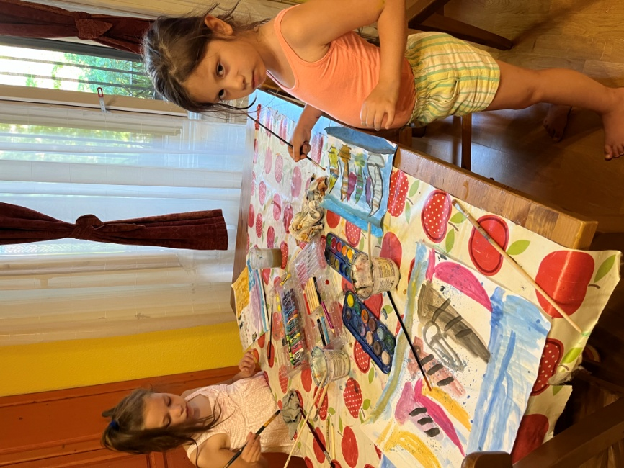
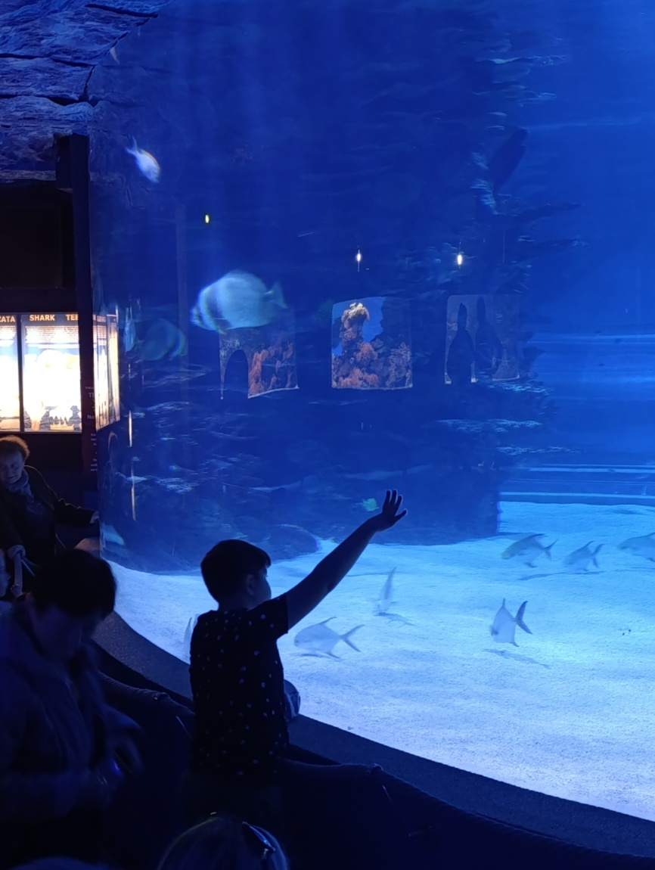
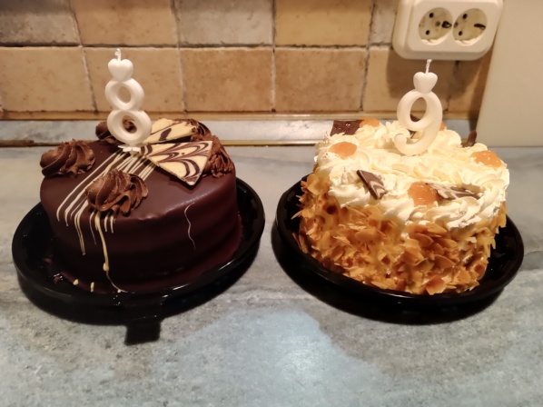
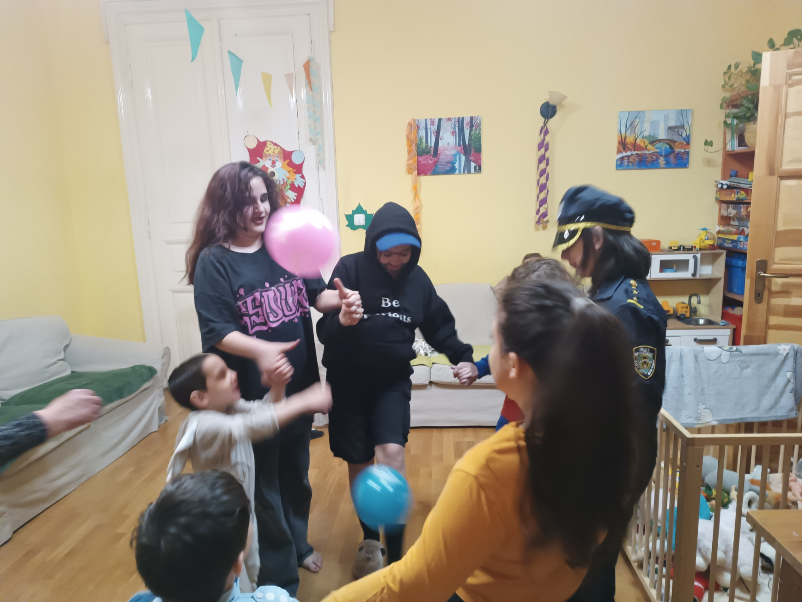
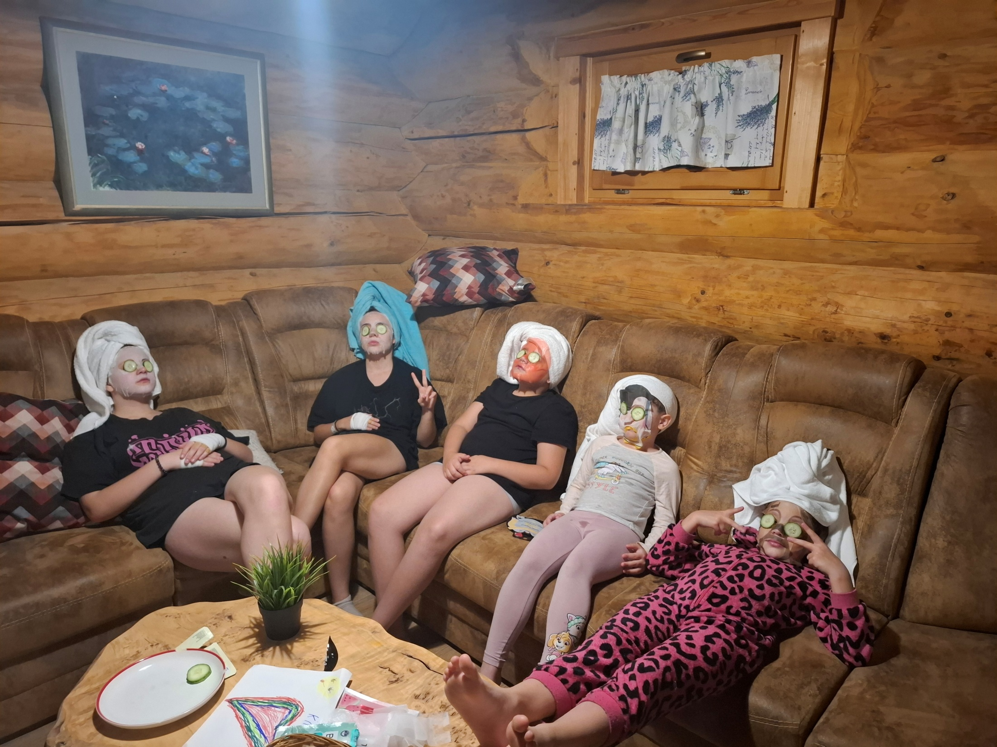
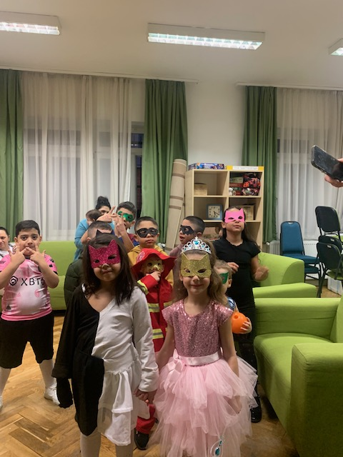
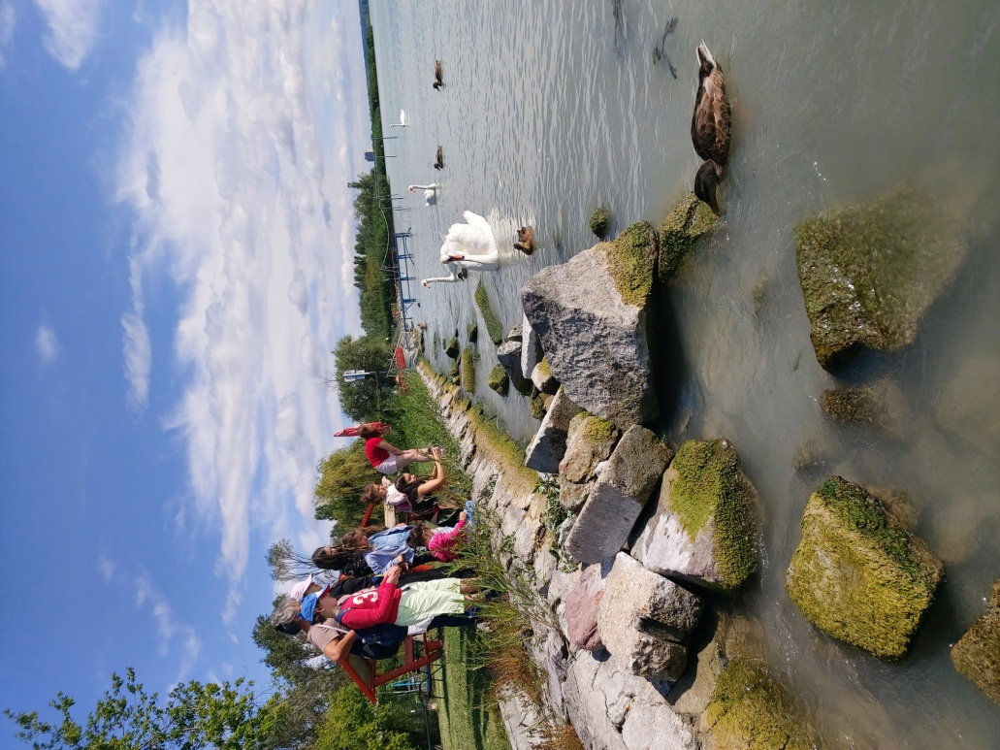
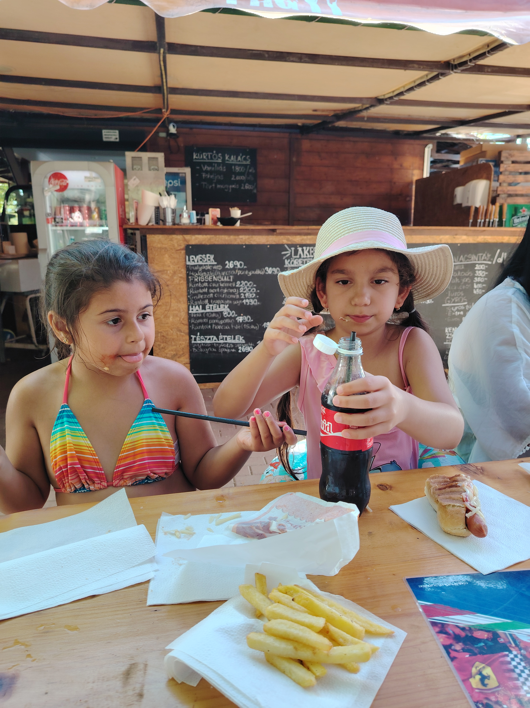
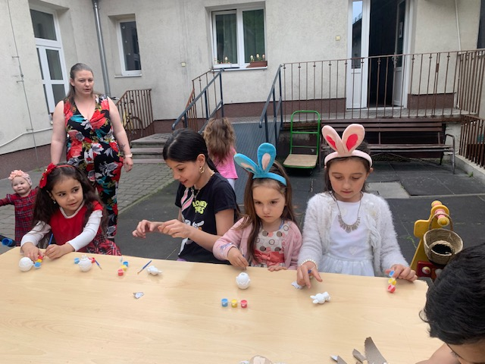
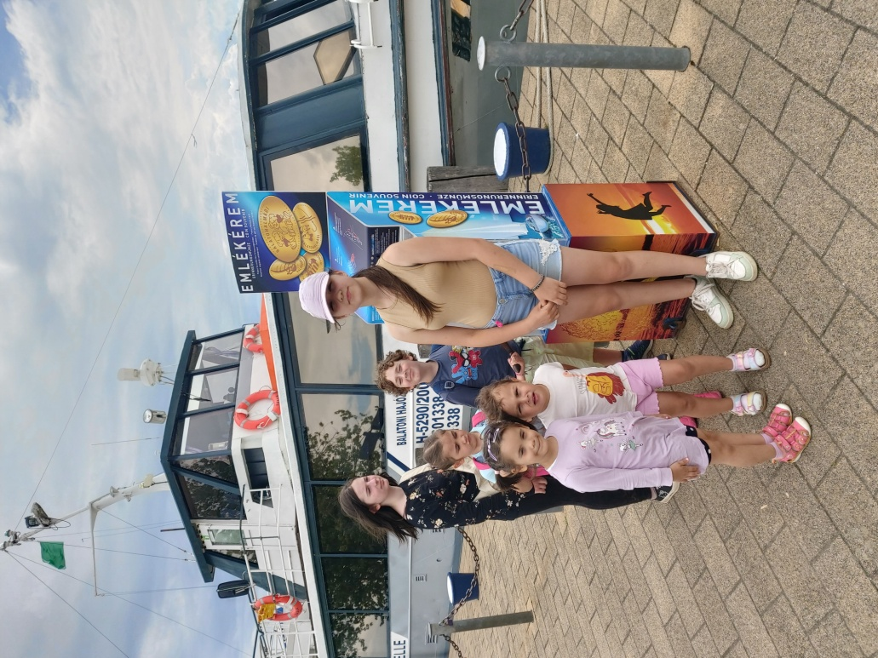
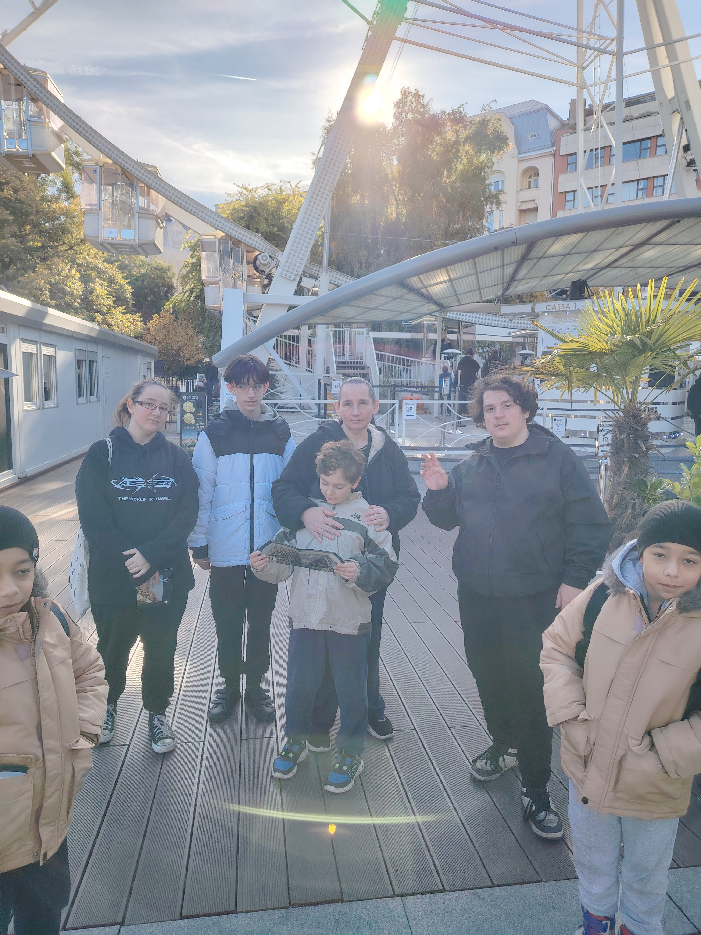
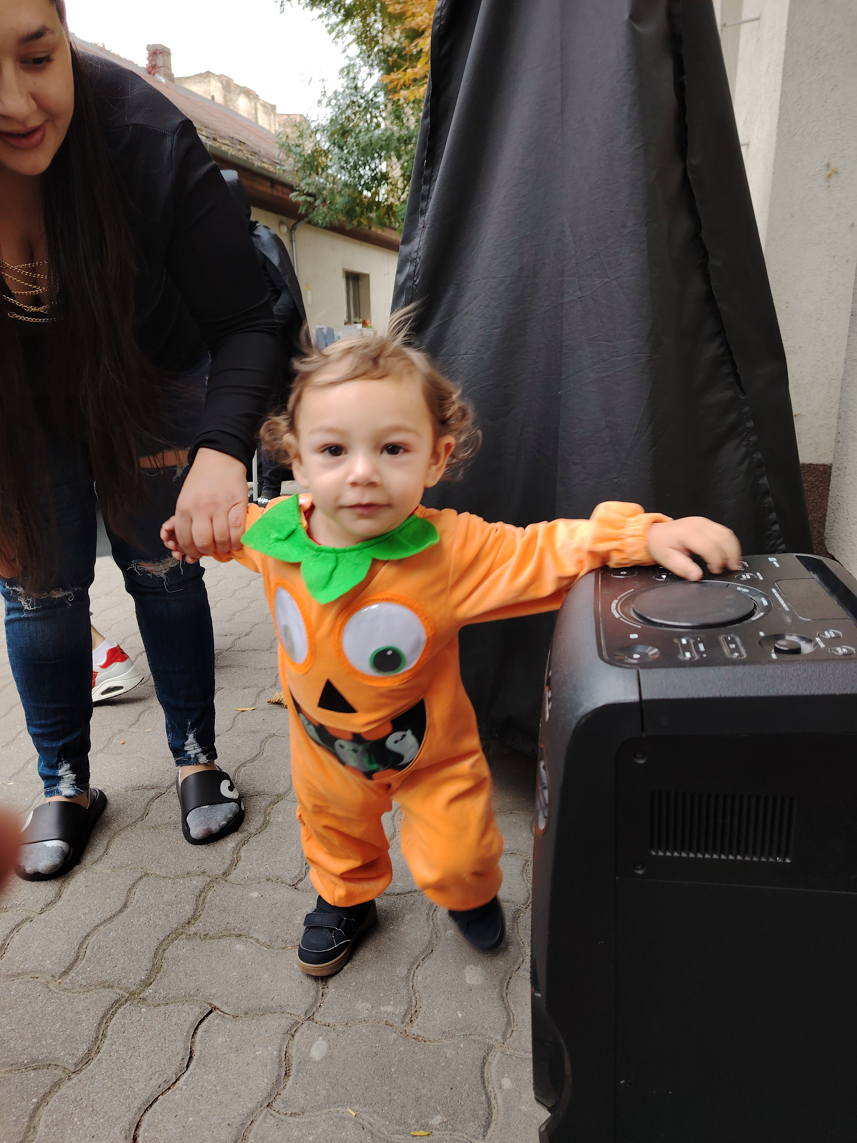
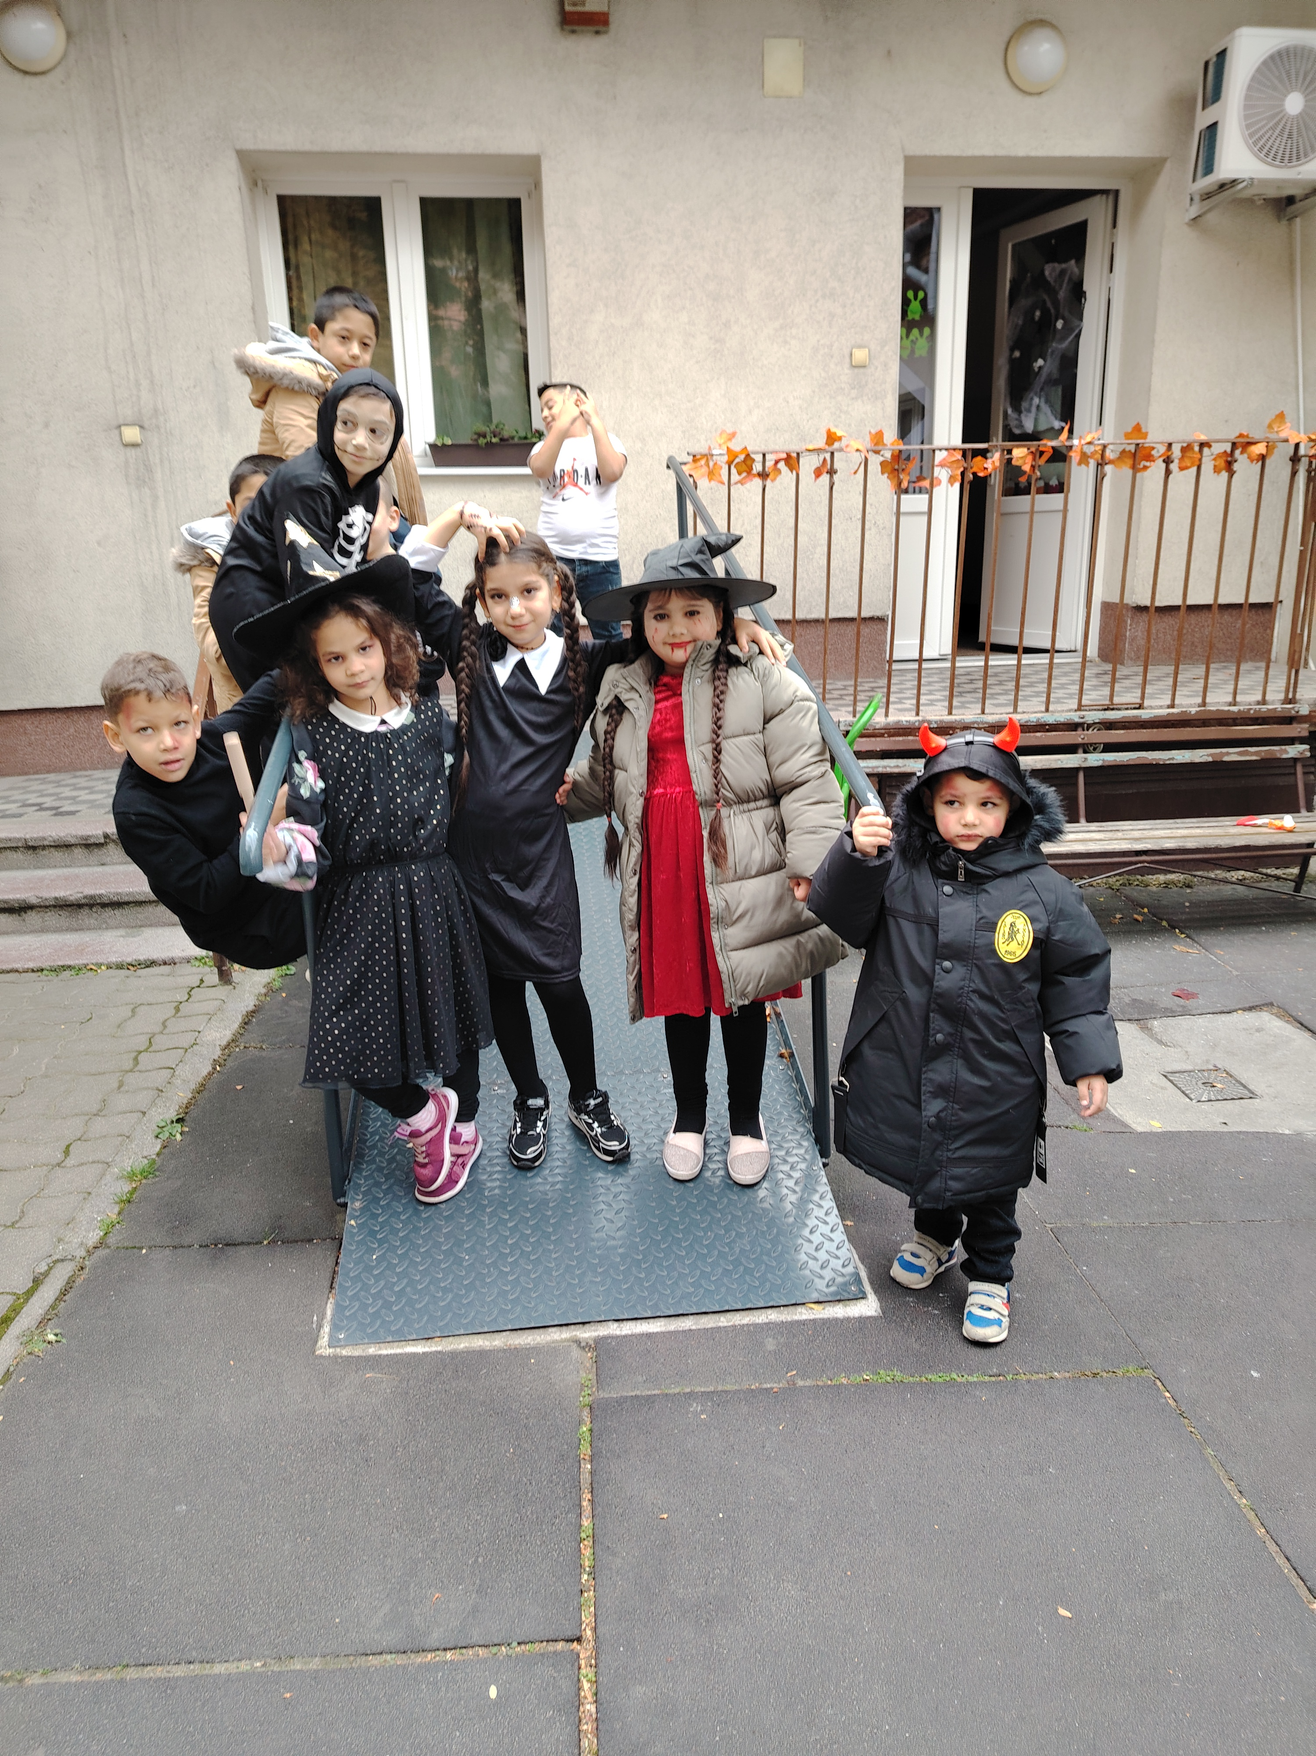
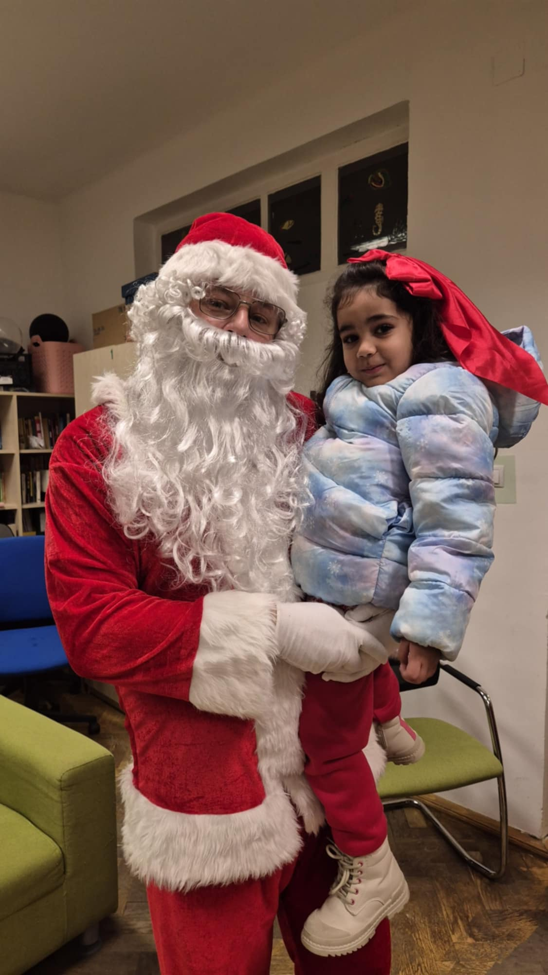
KÖSZÖNÖM A FIGYELMÜKET!
Fetter-Pásztor Krisztina
+36 20 331 3535
fetterp.krisztina@jszszgyk.hu

